Slide 1
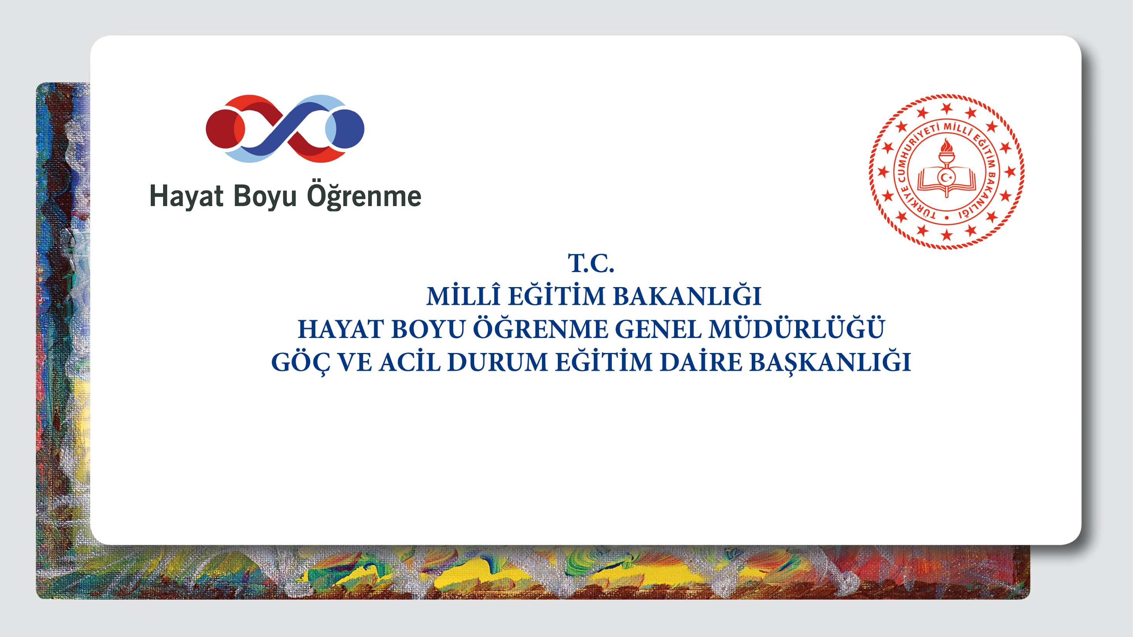
Haziran-2019

Slide 2
Hayat Boyu Öğrenme Genel Müdürlüğü Göç ve Acil Durum Eğitim Daire Başkanlığı
Uyum Kapsamında Türkçe Dil Eğitiminin ve Meslek Eğitiminin Önemi:
İstihdamın Sürdürülebilirliği

Slide 3
Hayat Boyu Öğrenme Genel Müdürlüğü Göç ve Acil Durum Eğitim Daire Başkanlığı
- Göç olgusu
Milli Eğitim Bakanlığının Bakış açısı
Hayat Boyu Öğrenme Genel Müdürlüğünde; Türkçe ve Mesleki Eğitim alanında yapılanlar çalışmalar
Sosyal Uyum Süreci
Türkçe Dil Eğitimi
- Sürdürülebilirlik

Slide 4
Hayat Boyu Öğrenme Genel Müdürlüğü Göç ve Acil Durum Eğitim Daire Başkanlığı
Göç, sadece fiziki olarak bir yerden bir yere gitme değildir. Toplumların sosyal, kültürel, siyasi, ekonomik tüm unsurlarını etkileyen bir süreçtir. Göç edenlerle, göç edilen yerde yaşayanlar arasındaki her türlü etkileşimdir.
Türkiye; coğrafi, stratejik, kültürel ve siyasi konumu nedeniyle önemli göç akınlarıyla karşı karşı kalmış ve kalmaya devam etmektedir.
Özelikle Suriye ve Irak’ta yaşanan iç savaş ve terör eylemleri nedeniyle ülkemize bu ülkelerden yoğun bir kitlesel göç olmuştur. Savaşın ve iç karışıklıkların yol açtığı krizler tüm insanlığın huzurunu, refahını ve ortak geleceğini tehdit etmektedir.

Slide 5
Hayat Boyu Öğrenme Genel Müdürlüğü Göç ve Acil Durum Eğitim Daire Başkanlığı
ve!
acının ırkı, dili ve dini yoktur.
Çünkü konu insandır!

Slide 6
Hayat Boyu Öğrenme Genel Müdürlüğü Göç ve Acil Durum Eğitim Daire Başkanlığı
Türkiye 2011’den bu yana Suriyeli mültecilerin yoğun olarak sığındıkları ülke olmuştur.
Bu gün 3.6 milyonundan fazlası Suriyeli olmak üzere toplamda 4.1 milyon kayıtlı mülteciyi barındırmaktayız.

Slide 7
Hayat Boyu Öğrenme Genel Müdürlüğü Göç ve Acil Durum Eğitim Daire Başkanlığı
Ülkemize göç eden bu insanların başta barınma, güvenlik, sağlık, gıda ve eğitim gibi temel ihtiyaçları karşılandıktan sonra savaşın ve göçün getirdiği zorlukların bu insanlarda oluşturduğu psikolojik etkilerini en aza indirmek için büyük bir fedakârlık gösterilmiş ve gösterilmeye devam edilmektedir.

Slide 8
Hayat Boyu Öğrenme Genel Müdürlüğü Göç ve Acil Durum Eğitim Daire Başkanlığı
Bu noktada, devletin tüm organları ile birlikte eğitim kurumlarına çok önemli görevler düşmektedir.

Slide 9
Hayat Boyu Öğrenme Genel Müdürlüğü Göç ve Acil Durum Eğitim Daire Başkanlığı
Millî Eğitim Bakanlığı (MEB), bu konuda üzerine düşen görevi yerine getirmiş ve kitlesel göç akımının başladığı ilk günden itibaren Suriyeli çocukların ülkemizde eğitim almalarına yönelik çalışmalarını başlatmıştır.
8 yıllık süreç içinde önce kamplarda Geçici Eğitim Merkezlerinde (GEM) başlanan eğitim çalışmalarında;
Bakanlığımız eğitimi; Suriyeli çocuklar için yalnızca temel bir hak olarak değil, aynı zamanda onların yaşadıkları zorlu dönemi atlatmaları ve kendi geleceklerini inşa edebilmeleri açısından da hayati öneme sahip bir konu olarak değerlendirmektedir.
Millî Eğitim Bakanlığı, Türkiye’de geçici koruma altında bulunan Suriye vatandaşlarına sağladığı eğitim hizmetlerinde, Suriyeli çocukların kayıp nesil olmamasını ve kendilerine güzel bir gelecek inşa edebilmelerini amaçlamaktadır.
Ülkemizde bulunan bu insanların alacağı eğitim, onların ülkemize ve toplumumuza uyumunu sağlamada ve onlara yeni fırsatlar sunmada öncü bir rol üstlenmektedir.

Slide 10
Hayat Boyu Öğrenme Genel Müdürlüğü Göç ve Acil Durum Eğitim Daire Başkanlığı
MEB’in temel hedefi, “kayıp kuşaklar”ın sayısını en aza indirmek için bu çocukların tamamının en kısa zamanda eğitime ulaşmalarını ve okullaşmalarını sağlamak ve Türk öğrencilerle aynı şartlarda ve kalitede öğrenim görmelerini temin etmektir.
Bu çerçevede, 643.058 Suriyeli çocuk (%61,39)’sı eğitim-öğretime dahil edilmiştir.

Slide 11
Hayat Boyu Öğrenme Genel Müdürlüğü Göç ve Acil Durum Eğitim Daire Başkanlığı
Bakanlığımız, örgün eğitimde olduğu kadar Suriyeli yetişkinlerin, kendilerini ve ailelerini güven içinde hissettikleri bir ortamda, dil öğrenimi, kişisel ve mesleki becerilerinin gelişmesine yönelik yaygın eğitim planlama çalışması ve yol haritaları da belirlemiştir.
Bu kapsamda, Hayat Boyu Öğrenme Genel Müdürlüğü içinde "Göç ve Acil Durum Eğitim Daire Başkanlığı" kurulmuştur.

Slide 12
Hayat Boyu Öğrenme Genel Müdürlüğü Göç ve Acil Durum Eğitim Daire Başkanlığı
Bu bağlamda, çok önemli bir görev üstlenen MEB Hayat Boyu Öğrenme Genel Müdürlüğü bünyesindeki 993 halk eğitimi merkezi ve bu halk eğitimi merkezlerinde verilmek üzere yüzlerce faklı alanda 3487 eğitim modülü hazırlanmış olup bu güne kadar bu merkezlerimizde farklı yaş grupları ve bölgesel ihtiyaçlar dikkate alınarak toplamda 34.900.579 kişiye eğitim imkânı sağlanmıştır.

Slide 13
Hayat Boyu Öğrenme Genel Müdürlüğü Göç ve Acil Durum Eğitim Daire Başkanlığı
Bu kapsamda, özellikle kadınların ve dezavantajlı grupların, rahatlıkla ulaşabildikleri, ihtiyaç duydukları her alanda bilgi ve eğitim alabildikleri bu kurumlarımız Suriyeli yetişkinlerin eğitiminde de önemli rol üstlenmiştir.
Toplumsal uyum ve entegrasyon sürecinde kilit rol üstlenen halk eğitimi merkezlerimizde başta Türkçe öğretimi olmak üzere yüzlerce alanda genç ve yetişkin Suriyelilere yönelik kurslar düzenlenerek, mesleki beceri ve hobi kurslarına katılımları sağlanmıştır.
Bununla, hem günlük ihtiyaçlarını karşılayabilecek bir gelir için donanıma sahip olmaları hem de yaşadıkları ağır travmadan kurtulmaları ve normal hayata dönmeleri hedeflenmiştir.

Slide 14
Hayat Boyu Öğrenme Genel Müdürlüğü Göç ve Acil Durum Eğitim Daire Başkanlığı
Halk eğitimi merkezlerinde Suriyeli vatandaşlar için neler yapılmıştır?

Slide 15
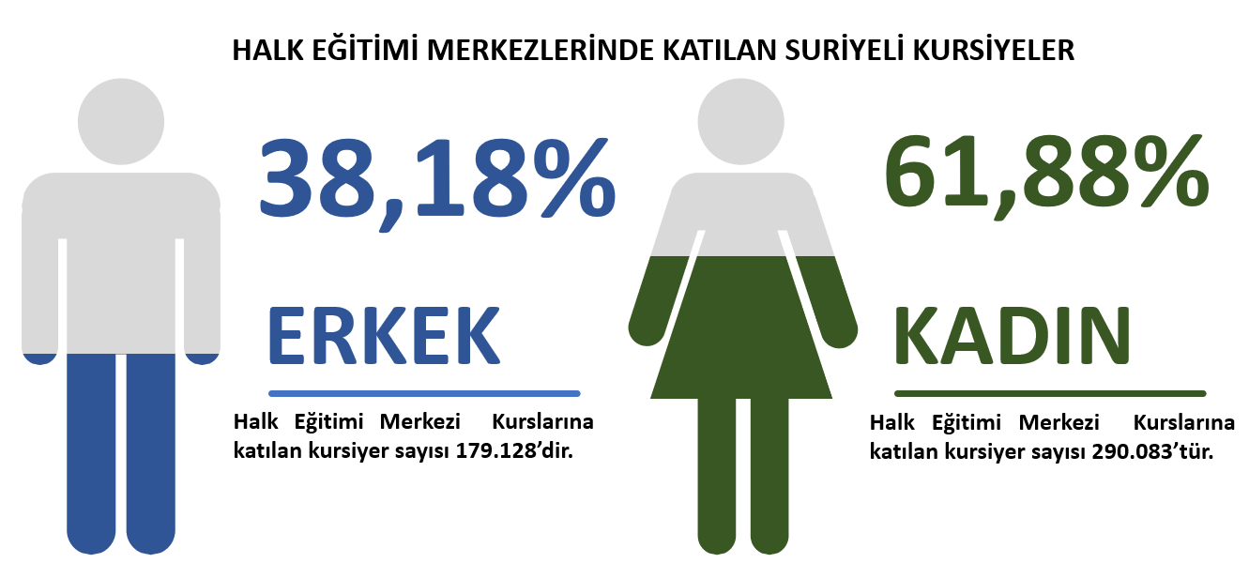
Halk Eğitimi Merkezi Kurslarına Katılan Suriyeli Kursiyerler
2014-2018 yılları arasında;
469.211 Suriyeli halk eğitimi merkezlerinde düzenlenen genel ve meslekî kurslara katılım sağlamıştır.
Kaynak: 31.12.2018 E-Yaygın verileri

Slide 16
Genel Kurslara Katılan Suriyeli Kursiyerler
Toplam 393.030
Kaynak: 31.12.2018 E-Yaygın verileri

Slide 17
Meslekî ve Teknik Kurslara Katılan Suriyeli Kursiyer
Toplam :76.181
Kaynak: 31.12.2018 E-Yaygın verileri

Slide 18
Türkçe Kurslarına Katılan Suriyeli Kursiyerler
Halk Eğitim Merkezi Aracılığı İle Suriyelilere Türkçe Öğretimi Kursu (A1-A2 ve B1 Seviyesinde)
2014-2018 yılları Arası Türkçe Eğitimi Alan Suriyeli Kursiyerler
Dil problemi geçici koruma altında bulunan Suriyelilerin ve diğer yabancıların eğitime uyum sürecinde ve sosyal hayata katılabilmeleri konusunda büyük bir engel teşkil etmektedir. Bu doğrultuda Bakanlığımız ayrı yaş seviyelerinde Yabancılar İçin Türkçe Öğretimi modülleri geliştirmiştir.
6-12, 13-17 yaş gruplarına ve yetişkinlere yönelik A1, A2 ve B1 seviyelerinde 2014-2018 yılları arasında genel toplamı 258.260 kursiyer Yabancılara Türkçe Öğretimi kurslarından faydalanmıştır.
Bu kursiyerlerin 149.536’sı (%57,90) sertifika almıştır.
TÜRKÇE ÖĞRETİMİ (A1,A2,B1)
Yıllar | Toplam Kursiyer | Erkek Kursiyer | Kadın Kursiyer | Sertifika Alan
 |  |  |  | Erkek Kursiyer | Kadın Kursiyer
2014 | 1.108 | 142 | 966 | 118 | 541
2015 | 43.560 | 17.258 | 26.302 | 12.166 | 17.513
2016 | 79.917 | 34.169 | 45.748 | 22.706 | 30.857
2017 | 46.930 | 17.029 | 29.901 | 9.682 | 17.891
2018 | 41.998 | 15.497 | 26.501 | 6.575 | 11.357
Toplam | 213.513 | 84.095 | 129.418 | 51.247 | 78.159
TÜRKÇE ÖĞRETİMİ 6-12 YAŞ (1., 2., 3. Seviye)
Yıllar | Toplam Kursiyer | Erkek Kursiyer | Kadın Kursiyer | Sertifika Alan
 |  |  |  | Erkek Kursiyer | Kadın Kursiyer
2017 | 16.876 | 8.454 | 8.422 | 4.503 | 4.504
2018 | 18.641 | 9.601 | 9.040 | 3.507 | 3.453
Toplam | 35.517 | 18.055 | 17.462 | 8.010 | 7.957
TÜRKÇE ÖĞRETİMİ 13-17 YAŞ (1., 2., 3 Seviye)
Yıllar | Toplam Kursiyer | Erkek Kursiyer | Kadın Kursiyer | Sertifika Alan
 |  |  |  | Erkek Kursiyer | Kadın Kursiyer
2017 | 2.084 | 949 | 1.135 | 567 | 786
2018 | 7.146 | 3.341 | 3.805 | 1.194 | 1.616
Toplam | 9.230 | 4.290 | 4.940 | 1.761 | 2.402
Kaynak: 31.12.2018 E-Yaygın verileri

Slide 19
Hayat Boyu Öğrenme Genel Müdürlüğü Göç ve Acil Durum Eğitim Daire Başkanlığı
Bunun dışında, Meslekî eğitime katılımın artırılması için hem halk eğitimi hem de mesleki eğitim merkezlerinde çalışmalar sürdürülmektedir.
Bu sene MEB Hayat Boyu Öğrenme Genel Müdürlüğü, Göç İdaresi Genel Müdürlüğü işbirliğinde “Sosyal Uyum Modülü” hazırlamıştır.

Slide 20
Hayat Boyu Öğrenme Genel Müdürlüğü Göç ve Acil Durum Eğitim Daire Başkanlığı
«Eğitim, kayıp kuşakların olmaması, gitseler de kalsalar da kendi yaşamlarını kurabilecek bilgi ve beceriyi kazanmaları, bugün ve gelecekte umudun var olması için önemli unsurdur.»

Slide 21
Hayat Boyu Öğrenme Genel Müdürlüğü Göç ve Acil Durum Eğitim Daire Başkanlığı
Bu bağlamda, Türkçe dil eğitimi Suriyelilerle birlikte çok önemli bir başlık haline gelmiştir. Türkiye ilk kez bu kadar, sayıda “yabancı” için Türkçe eğitimi vermek zorunda kalmıştır.
Bu kapsamda, Türkçe eğitimi için halk eğitimi merkezlerimizde yaş gruplarına özel “Yabancılara Türkçe Öğretimi” modülleri hazırlanmıştır.

Slide 22
Hayat Boyu Öğrenme Genel Müdürlüğü Göç ve Acil Durum Eğitim Daire Başkanlığı
Sosyal uyumun olmazsa olmazı iletişim, iletişimin de en önemli enstrümanlarından birinin dil olduğu düşünülürse toplumsal uyum ve birlikte yaşama becerisini kazanmada Türkçe eğitiminin önemi anlaşılmaktadır.
Bu noktada, Türkçe’nin yabancı dil olarak öğretimi, kişinin sadece Türkçeyi öğrenmesi değil Türk kültürünü, Türk insanının yaşayış özelliklerini, düşünce yapısını ve bakış açısını da öğrenmesi anlamına gelmektedir.
Aynı zamanda Suriyeliler için Türkçe öğrenimi, kendini doğru ifade etme, duygu düşünce ve beklentilerini anlatabilme anlamına gelmektedir ki bu sosyal uyum sürecinde benzerlikleri görmede ve farklılıkları kabullenmede etkili bir durumdur.

Slide 23
Hayat Boyu Öğrenme Genel Müdürlüğü Göç ve Acil Durum Eğitim Daire Başkanlığı
İstihdamda Sürdürülebilirlik;
Bölgesel fakları ve ihtiyaçları gözeterek verilecek mesleki eğitimler
Bölgedeki tüm kurum ve kuruluşların iş birliği
Öğrencilerin meslek okullarına yönlendirilmesi
Türkler ve Suriyeli vatandaşların etkileşime geçebilmeleri için gerekli ortamların hazırlanmasına
Ev sahibi toplulukların süreci kabul edip destek vermelerinin sağlanması
Mevcut potansiyeli üretime kanalize edilmesi
Kanun ve düzenlemelerin yapılması

Slide 24
Hayat Boyu Öğrenme Genel Müdürlüğü Göç ve Acil Durum Eğitim Daire Başkanlığı
TEŞEKKÜRLER

